Slide 1
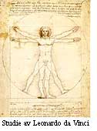
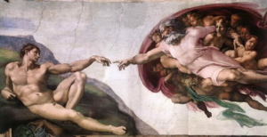
Renässansen (ca1500-1700) Nya tider – nya världar

Slide 2
Vad händer under dessa två sekel?
Amerikas upptäckt, och kolonisering
Indiankulturernas undergång
Världsomseglingar
Vetenskaplig revolution
Boktryckarkonsten
Merkantilismen
Kyrkans splittring (protestanter/katoliker)
Häxprocesser
30-åriga kriget

Slide 3
Nationalstatens framväxt
Sverige blir lutherskt
Svensk stormaktstid

Slide 4
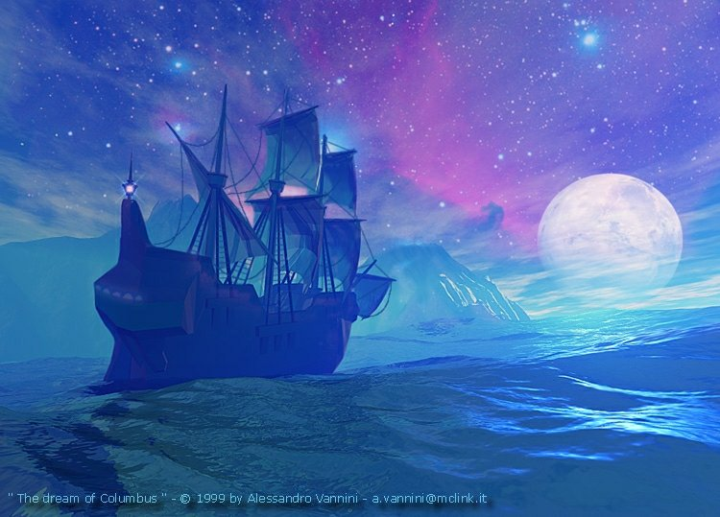
Upptäcksresor: anledningar
Ekonomisk Maktförskjutning från handelsstäderna vid Medelhavet till Atlanten. Portugal och Spanien, duktiga sjöfararnationer
Missionsverksamhet
Forskningsresor

Slide 5
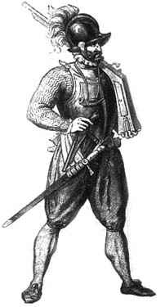
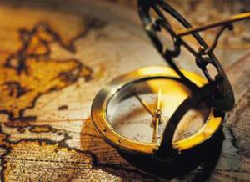
Förutsättningar
Förbättrad teknik inom skeppsbygge
Kompassen och ny navigationsteknik
Högt utvecklad vapenteknik

Slide 6
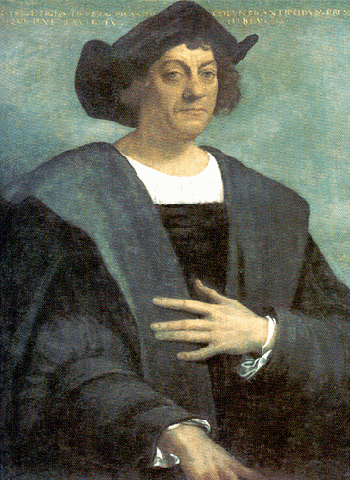
Europa upptäcker världen
Columbus upptäcker Västindien 1492

Slide 7
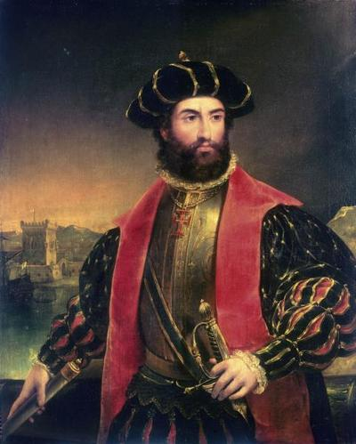
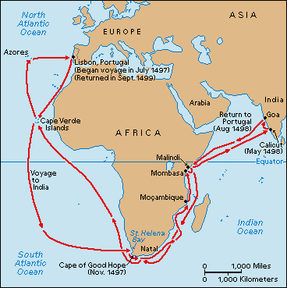
Vasco da Gama 1498
Först med att segla till Indien

Slide 8
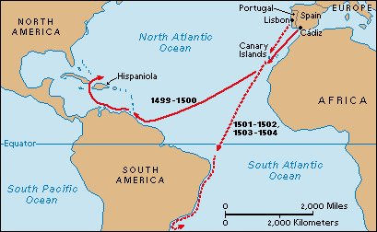
Amerigo Vespucci
Upptäcker Sydamerika år 1500. Påstår att det är en ny kontinent.
Bekräftas 1513 av Balboa

Slide 9
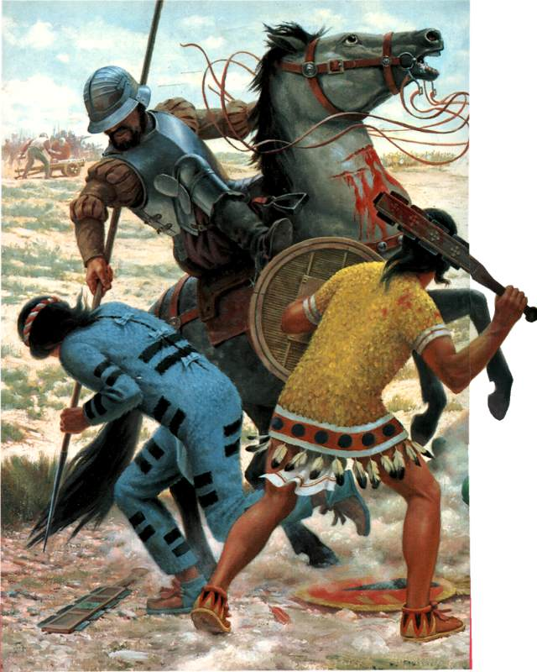
Följderna av upptäcktsresorna i Sydamerika
Ny teknik – hjul, eldvapen, järn och andra metaller
Kultur – skivkonst, religion, nytt språk
Nya sjukdomar – difteri, smittkoppor, mässling,
Folkminskning
Nya samhällsstrukturer - plantager
Gamla civilisationer krossas.
(inka, azteker)

Slide 10
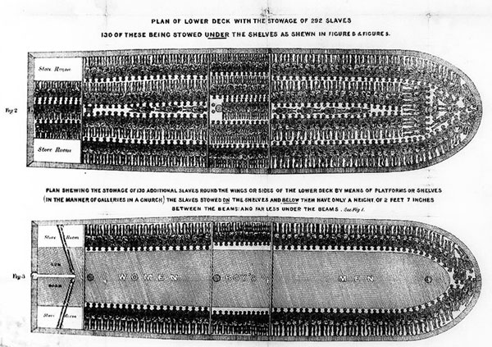
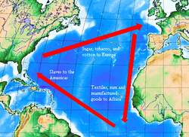
Följder av upptäcktsresorna för Europa
Nya livs- och njutningsmedel; potatis, majs, kakao, socker, rom och tobak
Ekonomiskt; ett ökat inflöde av guld och silver
Ökad handel -> Triangelhandeln mellan Sydamerika, Europa, Afrika

Slide 11
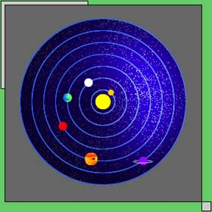
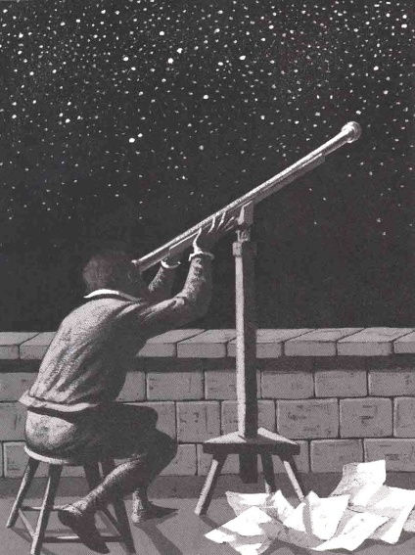
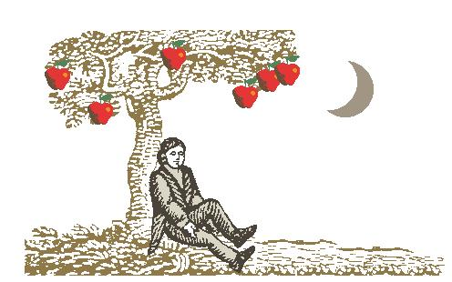
Vetenskapliga upptäckter
Copernicus (1473-1543) Matematisk teori om heliocentrisk världsbild
Galileo Galilei (1564-1642) Bekräftade C:s teori genom observationer
Newton (1642-1727) Gravitationen, förklarar världen!

Slide 12
Människan vågar utmana och omvärdera
Naturvetenskapen
Hur var det tidigare och varför? Aristoteles med flera lärda menade att jorden var i centrum (geocentrisk världsbild). Detta passade kyrkan då allt är i balans under Gudomlig plan. Människan som skapelsens krona skall självklart befinna sig i centrum av universum.
Polske astronomen Copernicus publicerade de chockerande uppgifterna att solen var i centrum (heliocentrisk) år 1543. En svindlande tanke!!!
Vetenskapsmännen börjar experimentera och observera, förnuft istället för auktoriteter.

Slide 13
Några vetenskapsmän – inte lita på bibeln och tidigare teorier…TESTA!
Brahe – himlasfären inte evig som Aristoteles och kyrkan påstod
Kepler – Heliocentrisk världsbild stämmer! Elipsformade banor, snabbare ju närmare solen.
Galileo Galilei – kikaren mot himlen, månen har berg och dalar! Fler stjärnor än man trott! Jupiter har flera månar! Vad menade Gud!?
Isaac Newton – Gravitations och rörelselagar, gravitationen och centrifugalkraften. Såg Gud som urmakare…
Människor börjar tänka sig ett universum utan urmakare… Om universum fungerar så bra, kan det ha skapat sig själv?!?!

Slide 14
England och den ärorika revolutionen 1689
1500-talet och enclosure-rörelsen → frigjorde arbetare till textilindustrin → export → handelskompanier → triangelhandeln → ekonomiskt stark borgarklass → ”Den ärorika revolutionen”
Parlamentet med starka ekonomiska grupper avsätter kungen 1689 och ställer krav på den nya tillsatta drottningen att godta nya lagar som kraftigt begränsar kungens/drottningens inflytande..

Slide 15
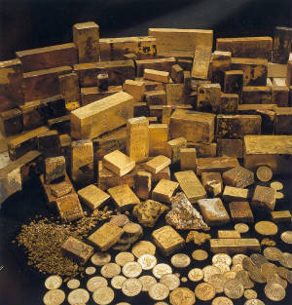
Merkantilism
Ett land skulle ha ett stort förråd av pengar och ädla metaller
Exportera mer än att importera
Protektionism
Hålla löner nere, barnarbete från 6 år
Kolonier för billiga råvaror

Slide 16
Reformationen
Religionen
Katolska kyrkan kämpade mot de nya vetenskapliga upptäckterna men försvagades av bevisen
Katolska kyrkans korruption, avlatshandeln, korstågen, boktryckarkonsten, underminerar förtroendet
1517 Martin Luther och de 95 teserna på slottskyrkans port i Wittenberg
Frälsning genom tron och bibeln allena, människan och Gud i förbindelse med varandra utan mellanhänder
ML bannlyst 1520, Furstarna beskyddar Luther, varför?
Katolska motreformationen

Slide 17
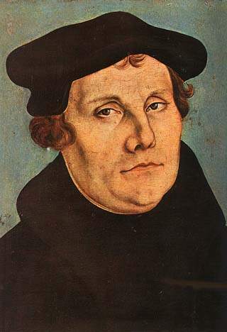
Reformationens följder
Luthers tankar spreds fort, tack vare boktryckarkonsten
Bidrog till bondeuppror i Tyskland
Tyska småfurstar bröt med Karl V och katolska kyrkan
Religionsfreden 1555, innebar att reformationen spred sig till andra länder

Slide 18
Samhällsförändingar
Gamla klasserna mellan adel, präster, borgare och bönder börjar luckras upp
Nya klasser i städerna; övre borgarklass och arbetarklass
Feodalismens gradvisa upplösning
Pengaekonomins alltmer ökande betydelse
Adelns minskande betydelse för kungen, borgarnas ökandet politiska makt (ex. England)
Kyrkans splittring och minskande (politiska) makt

Slide 19
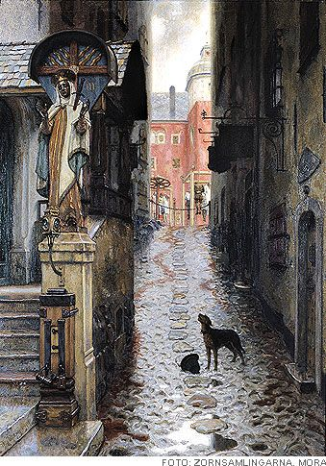
Inbördeskrig i Sverige
Politisk strid mellan Kalmarunionens anhängare och dess motståndare
År 1520 vinner unionisterna ett avgörande slag, Kristian II av Danmark lät kröna sig över Sverige-Finland och Danmark-Norge
Stockholms blodbad; Kung Kristian lät halshugga ett 80-tal motståndare – däribland Sten Sture d.ä och Gustav Vasas far.

Slide 20
Gustav Vasa
Leder uppror mot danskarna, sponsrad av Hansan
Väljs till Sveriges kung 6 juni 1523 – Kalmarunionen upplöst
Reformation
Skattereform
Arvsrike

Slide 21
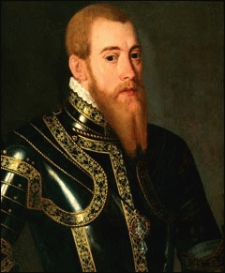
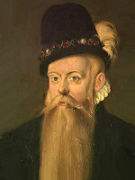
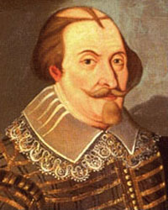
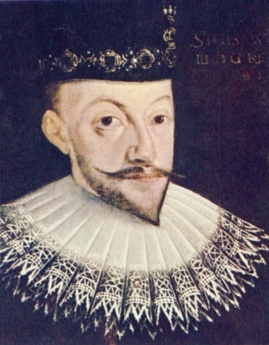
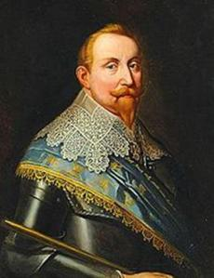
Vasas söner och sonsöner

Slide 22
Svensk stormaktstid 1560-1718
MOTIV och MÖJLIGHETER
Kontrollera Östersjön ekonomiskt o politiskt
Viktig för handeln
Grannländer försvagade
Adel: krig som yrke
Bättre offensiv än defensiv
Legosoldater kostar under fredstid
Slut med Karl XII:s död 1718

Slide 23
30-åriga kriget 1618-1648
Både ett religiöst, politiskt och till viss mån ekonomiskt krig
Tysk-romerska riket var delat i tusentals små furstendömen,
Konflikt när katolska kyrkan ville stärka sin makt
När Östersjöhandeln hotas drogs de nordiska staterna in i konflikten
Gustaf II Adolf landsteg 1630 på tyska kusten
Sverige och Frankrike allierade (gemensamma politiska och ekonomiska intressen)

Slide 24
Omritad Europakarta 1648
Westfaliska fredan 1648
Förlorarna: Tysk-romerksa riket,
Vinnarna:de protestantiska länderna.

